Slide 1
Einführung: Literatur und Museum
Αγλαΐα Μπλιούμη, Επικ. Καθηγήτρια Γερμανικής Φιλολογίας, ΕΚΠΑ

Slide 2
1. Σύγχρονες τάσεις στη σύλληψη των μουσείων λογοτεχνίας
Μουσεία λογοτεχνίας
Μουσεία προσωπικοτήτων μουσεία τέχνης

Slide 3
ΣΥΜΠΕΡΑΣΜΑ
Κέντρο βάρους από τον συγγραφέα στο κοινό:
την υποβάθμιση της αξίας των εκθεμάτων
επισκέπτες ως εν δυνάμει συμπαραγωγοί νοήματος
δρώμενα («performances»)

Slide 4
2. Σύγχρονες τάσεις στο σχεδιασμό και το στήσιμο εκθέσεων λογοτεχνίας
Τεχνικά μέσα:
α) προθήκες
β) ο μετωνυμικός-μεταφορικός συνδυασμός των εκθεμάτων

Slide 5
Μουσεία & Λογοτεχνία
Μουσεία αφιερωμένα στο έργο μεγάλων προσωπικοτήτων των ελληνικών γραμμάτων.
Εκθέσεις με θέμα το συγγραφικό έργο μιας συγκεκριμένης ομάδας δημιουργών σε τοπικό ή τεχνοτροπικό επίπεδο.
Πολιτιστικές δραστηριότητες με αφορμή έναν εκπρόσωπο του λογοτεχνικού χώρου.

Slide 6
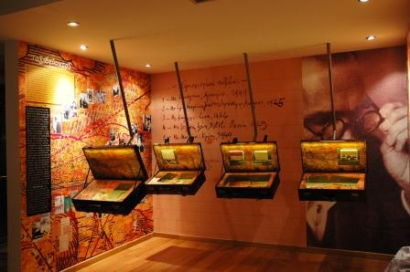
ΜΝΚ, Η αίθουσα Μυθιστορημάτων και Ταξιδιωτικών

Slide 7
Μιχάλης Πατένταλης

Slide 8
Μιχάλης Πατένταλης

Slide 9
Δανάη Κούλμας

Slide 10
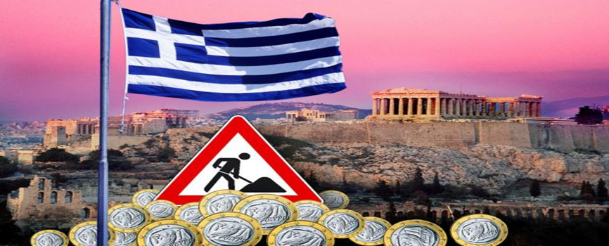

Slide 11
Flasche Wein 1827

Slide 12
Τραπεζάκι με άλλο αυτοκόλλητο

